Slide 1

קורס למתחילים מאפס
מבוא לבינה
מלאכותית
20 שיעורים יומיים · 4 שבועות · כ-30 דקות ביום
בלי ידע מוקדם, בלי מחשב חזק, רק דפדפן וסקרנות
מתחילים היום
© כל הזכויות שמורות לעמרם אברמוביץ׳ / עולם החסד. אין להעתיק, לשכפל, להפיץ, לצלם, לתרגם, למכור או לעשות כל שימוש בחומר זה, כולו או חלקו, ללא אישור מראש ובכתב מבעל הזכויות. החומר מיועד לשימוש אישי בלבד של מי שרכש את הקורס או קיבל אישור.
לקבלת אישורים / For permissions: 050-303-4614 · admin@olamhachesed.com
© עמרם אברמוביץ׳ · עולם החסד · כל הזכויות שמורות

Slide 2
הקורס בשבילכם, אם רק שמעתם את המילה AI
אין ז'רגון בלי הסבר, אין שאלות טיפשיות, ואי אפשר לקלקל כלום
מה תקבלו
כן צריך
לא צריך
20 יצירות אמיתיות משלכם
ביטחון בשימוש בכלים המובילים
הגנה מהונאות ופרטיות
טלפון או מחשב עם דפדפן
כ-30 דקות ביום
נכונות לנסות ולטעות
רקע טכני
מחשב חזק או תוכנות
תשלום: הגרסאות החינמיות מספיקות
© עמרם אברמוביץ׳ · עולם החסד · כל הזכויות שמורות

Slide 3
קצת כל יום: כך בונים ביטחון
קצב מומלץ, אבל כל אחד מתקדם בקצב שלו
12
30
4
20
שעות בסך הכול (כולל פרויקט)
דקות בממוצע לשיעור
שבועות × 5 ימים
שיעורים יומיים
מהיר: 2 שיעורים ביום ← שבועיים · מומלץ: שיעור ביום ← 4 שבועות (כ-2.5 שעות בשבוע) · רגוע: 3 בשבוע ← כ-7 שבועות
© עמרם אברמוביץ׳ · עולם החסד · כל הזכויות שמורות

Slide 4
המסלול: מהשיחה הראשונה ועד פרויקט גמר
שבוע 4 · AI שעושה עבודה
שבוע 3 · AI יוצר
שבוע 2 · עוזר ביום-יום
שבוע 1 · נעים להכיר
מחקר עם מקורות
16
AI שמצייר
11
משוחחים, לא פוקדים
6
מה זה בכלל AI?
1
מחברת חכמה
17
הזמנה וכרטיס
12
כתיבה בבית ובעבודה
7
פותחים חשבון
2
קוד בלי קוד
18
שיר וקול
13
מצלמים ושואלים
8
נוסחת 4 החלקים
3
סוכנים ומושגים
19
סרטון ראשון
14
ללמוד כל דבר
9
איך המחשב לומד
4
פרויקט גמר!
20
אמיתי או מזויף?
15
4 עוזרים, משימה 1
10
AI טועה, ובודקים
5
© עמרם אברמוביץ׳ · עולם החסד · כל הזכויות שמורות

Slide 5
כל שיעור בנוי אותו דבר, ונגמר ביצירה
20–40 דקות, 6 שלבים קבועים
6
5
4
3
2
1
בוחן קצר
עשיתי משהו!
פרומפטים
צעד אחר צעד
מושגים
ההסבר
3 שאלות לחיזוק
תוצר אמיתי משלכם
בקשות מוכנות להעתקה
הוראות מדויקות בכלי
1–3 מילים חדשות
רעיון אחד + השוואה מהחיים
בכל יום יוצאים עם משהו ביד: ברכה, טבלה, תמונה, שיר, סרטון, דף אינטרנט. ככה רואים התקדמות.
© עמרם אברמוביץ׳ · עולם החסד · כל הזכויות שמורות

Slide 6
שבוע 1
נעים להכיר
מורידים את הפחד ומדברים עם AI בפעם הראשונה
יום 1 · מה זה בכלל AI?
יום 2 · פותחים חשבון ומדברים
יום 3 · אומנות הבקשה
יום 4 · איך המחשב "לומד"?
יום 5 · AI טועה, ובודקים
© עמרם אברמוביץ׳ · עולם החסד · כל הזכויות שמורות

Slide 7
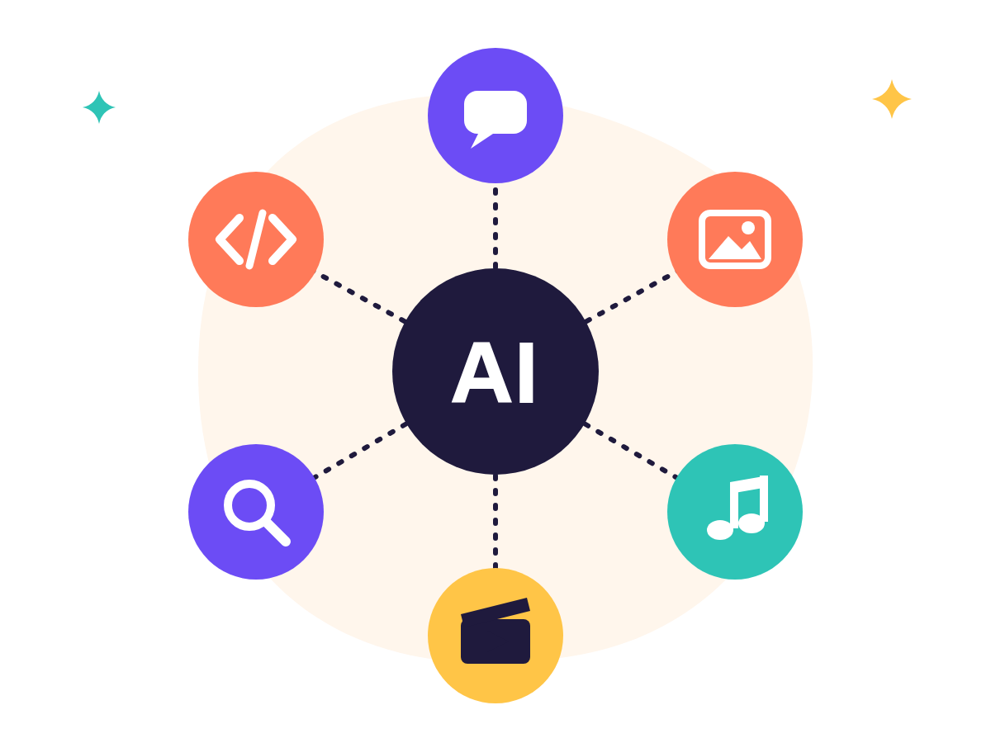
"AI" הוא שם כללי, כמו המילה "רכב"
כמו שטויוטה וקיה מייצרות רכבים, OpenAI ו-Google מייצרות עוזרי AI
דוגמאות | מה הוא עושה | סוג AI
ChatGPT, Gemini, Claude, Grok | עונה, כותב, מסכם, מתרגם | משוחח וכותב
בתוך הצ'אטים, Canva | תמונות מתיאור במילים | מצייר
ElevenLabs, Suno | הקראה ושירים | מדבר ושר
Veo, Grok Imagine, Runway | סרטונים קצרים | מסריט
Perplexity, Deep Research | תשובות עם מקורות | מחפש וחוקר
Canvas, Artifacts | דפי אינטרנט קטנים | כותב קוד
© עמרם אברמוביץ׳ · עולם החסד · כל הזכויות שמורות

Slide 8
ארבעה עוזרי שיחה, כולם עם גרסה חינמית
יום 2: פותחים חשבון אחד או שניים. לא צריך כרטיס אשראי.
Grok
Claude
Gemini
ChatGPT
של xAI
של Anthropic
של Google
של OpenAI
grok.com
claude.ai
gemini.google.com
chatgpt.com
הרשמה עם Google, Apple, מייל או חשבון X
הרשמה עם Google או מייל; ייתכן אימות טלפון
Sign in עם חשבון Google (אותו של Gmail)
Sign up ← Google / Apple / מייל ← אימות ← שם ותאריך לידה
הממשקים מתעדכנים. לא מוצאים כפתור? חפשו Sign up / Log in / הרשמה, או שאלו את ה-AI עצמו. אפליקציות: רק מהחנות הרשמית ומהמפתח המקורי.
© עמרם אברמוביץ׳ · עולם החסד · כל הזכויות שמורות

Slide 9
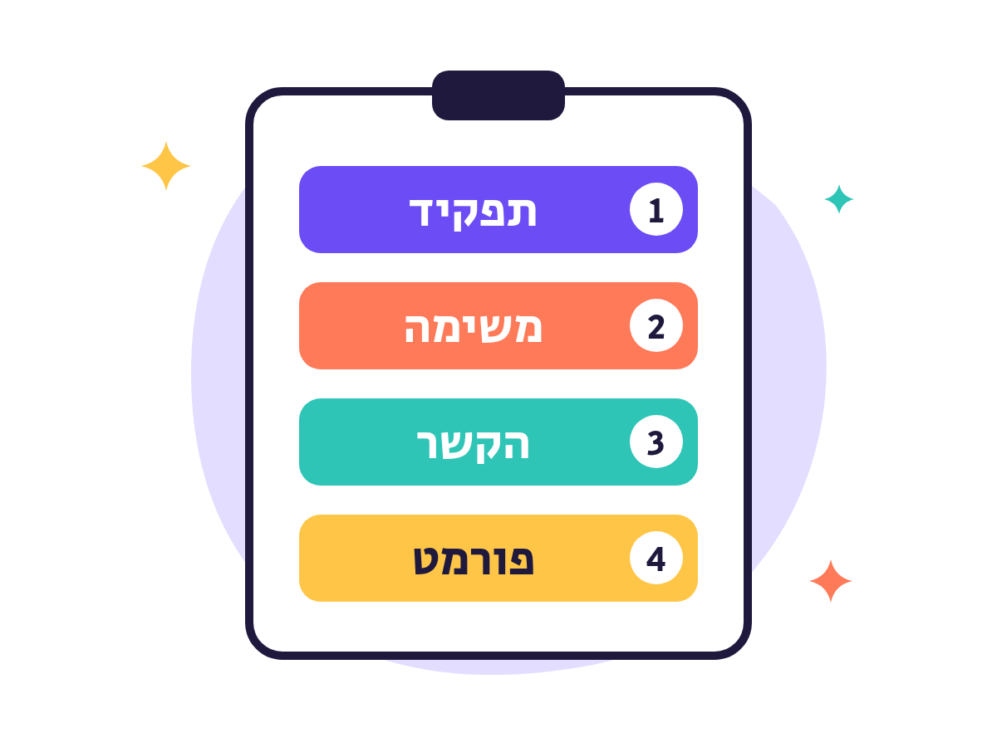
בקשה טובה = תשובה טובה
נוסחת 4 החלקים: תפקיד · משימה · הקשר · פורמט
חלש: "תכתוב ברכה"
חזק: "אתה כותב ברכות מקצועי. כתוב ברכה חמה וקצרה (4 שורות) ליום ההולדת של אחותי מיכל, שאוהבת טיולים ואפיית עוגות. סגנון קליל עם קצת הומור."
טיפ הזהב: "לפני שאתה עונה, שאל אותי 3 שאלות שיעזרו לך."
© עמרם אברמוביץ׳ · עולם החסד · כל הזכויות שמורות

Slide 10
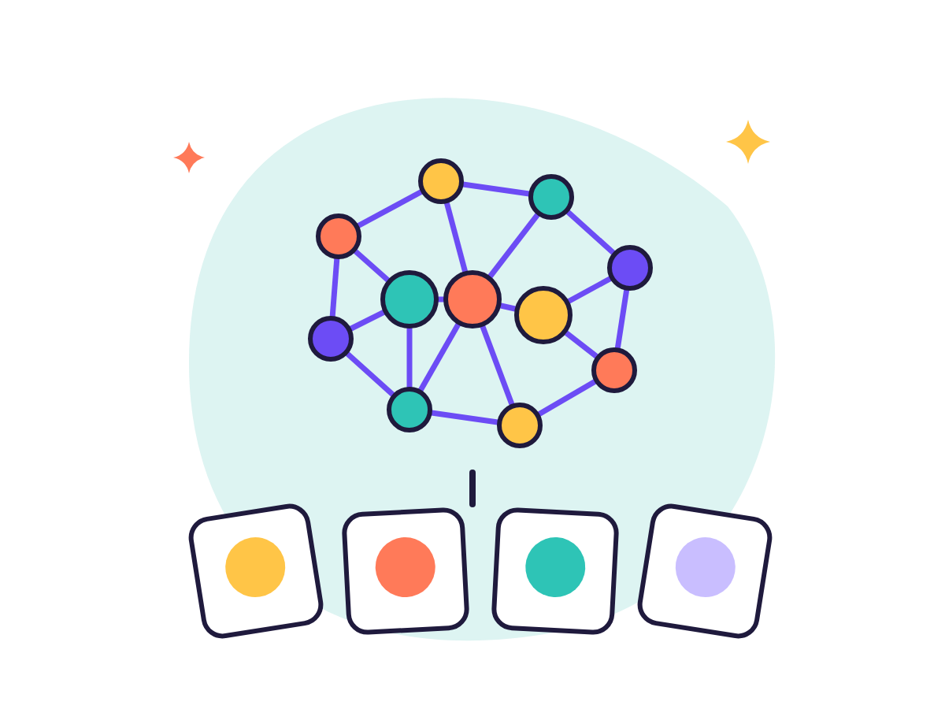
המחשב לומד מהמון דוגמאות
כמו ילד שלומד מה זה "כלב" אחרי שראה הרבה כלבים
דוגמאות
1
המון טקסטים, תמונות וקולות
אימון
2
המחשב מחפש דפוסים, חודשים של עבודה
מודל
3
ה"מוח" שנוצר, כמו מתכון אחרי אלף ניסיונות
מודל שפה (LLM) מנחש את הטוקן הבא (מילה או חלק ממילה), כמו השלמה אוטומטית. פרמטרים הם מיליארדי "כפתורי כיוון" שכוונו באימון.
© עמרם אברמוביץ׳ · עולם החסד · כל הזכויות שמורות

Slide 11
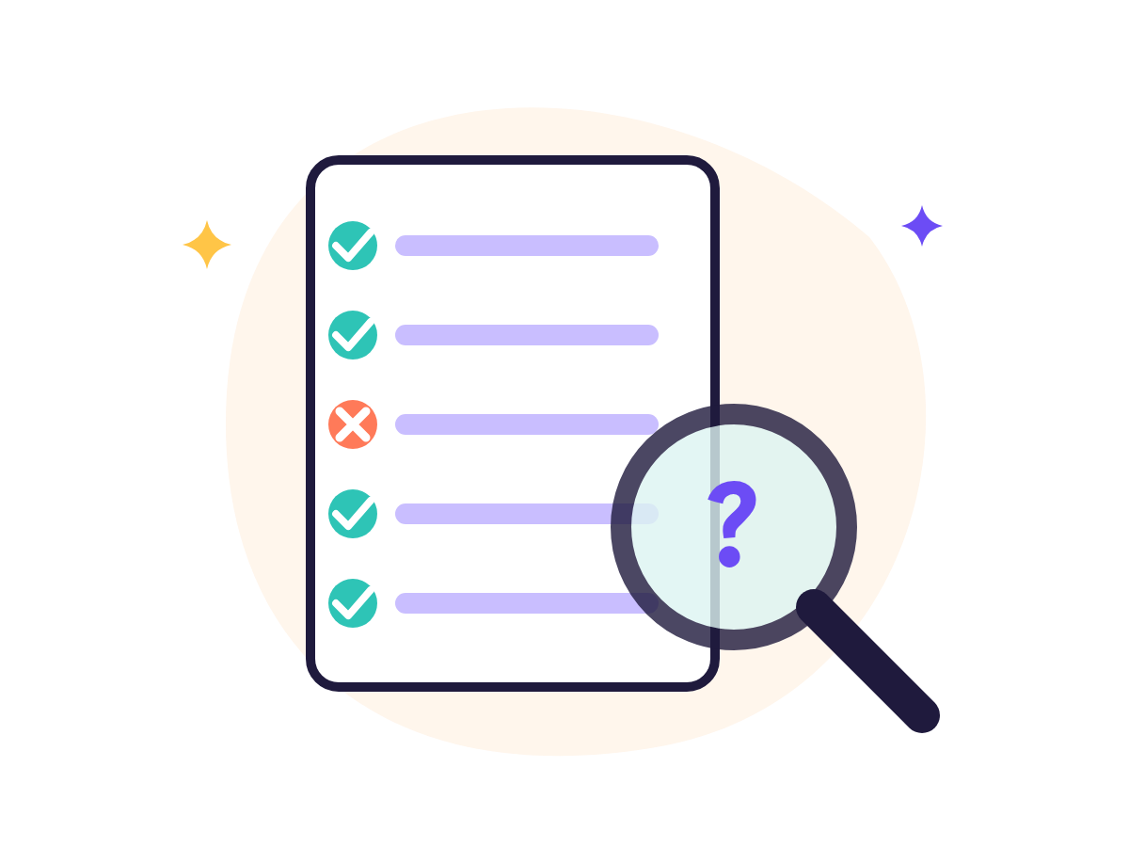
AI לפעמים ממציא. לכן בודקים.
"הזיה" = מידע שגוי שנשמע משכנע. כמו תלמיד שמנחש כדי לא לשתוק.
"מאיפה המידע? תן קישור."
מבקשים מקור
1
קיים? באמת אומר את זה?
פותחים את הקישור
2
גוגל, אתר רשמי, מקור שני
מצליבים
3
חובה לבדוק: בריאות, כסף, משפט ובטיחות. AI לא מחליף רופא או עורך דין.
© עמרם אברמוביץ׳ · עולם החסד · כל הזכויות שמורות

Slide 12

שבוע 2
עוזר ביום-יום
תכנון, כתיבה, מסמכים ולמידה
יום 6 · משוחחים, לא פוקדים
יום 7 · כתיבה בבית ובעבודה
יום 8 · מצלמים, מעלים ושואלים
יום 9 · ללמוד כל דבר עם AI
יום 10 · ארבעה עוזרים, משימה אחת
© עמרם אברמוביץ׳ · עולם החסד · כל הזכויות שמורות

Slide 13
התשובה הראשונה היא טיוטה. ממשיכים לשוחח.
ה-AI זוכר את מה שנאמר באותה שיחה, אז מבקשים רק את השינוי
"תסדר בטבלה"
"תן 3 אפשרויות"
"בשפה פשוטה יותר"
"קצר יותר"
"שאל אותי שאלות קודם"
"תחליף רק את יום שלישי"
"מה חסר כאן?"
"יותר רשמי"
התרגיל של יום 6: "יש לי במקרר ביצים, עגבניות, עוף, אורז וקישואים. תכנן ארוחות ערב ל-5 ימים למשפחה של 4, עד 40 דקות הכנה, בטבלה." ואז 3 סבבי שיפור ורשימת קניות.
© עמרם אברמוביץ׳ · עולם החסד · כל הזכויות שמורות

Slide 14
AI כותב טיוטה, אתם מחליטים ושולחים
שימושים שכדאי לנסות
הבקשה
מייל לא נעים, בטון נכון
שתי גרסאות: "רכה" ו"תקיפה"
תיקון שגיאות בלי לשנות משמעות
תרגום פשוט ומנומס
פוסט לעסק קטן
בדיקה: "משהו נשמע לא מנומס?"
"חברת האינטרנט חייבה אותי פעמיים. כתוב מייל לשירות הלקוחות: מנומס אבל תקיף, עד 120 מילים. במקום פרטים אישיים כתוב [שם], [מספר לקוח], [סכום]."
[סכום]
[מספר לקוח]
[שם]
החלפת פרטים מזהים = התממה
לפני שליחה: קוראים, מתקנים, מוסיפים את הפרטים האמיתיים בעצמכם.
© עמרם אברמוביץ׳ · עולם החסד · כל הזכויות שמורות

Slide 15
מצלמים, מעלים ושואלים: AI גם רואה וקורא
מולטימודלי = מבין טקסט, תמונה, קול ווידאו
תפריט בחו"ל
צמח בגינה
תקנון ציבורי של אתר
מכתב הדוגמה (בדוי)
"תרגם והמלץ על מנות בלי בשר"
"למה העלים מצהיבים?"
"7 נקודות חשובות לצרכן"
"מה מבקשים ממני ועד מתי?"
איך: לוחצים על + או "Attach" ליד תיבת הכתיבה ← בוחרים קובץ או מצלמה ← כותבים מה רוצים
לפני העלאה: מסתירים שם, תעודת זהות, מספר חשבון וכתובת. במסמכים רפואיים: מבינים מושגים, מחליטים רק עם הרופא.
© עמרם אברמוביץ׳ · עולם החסד · כל הזכויות שמורות

Slide 16
אין "הכי טוב", יש "הכי מתאים לי"
יום 10: אותו פרומפט בארבעה עוזרים, ובוחרים "כלי בית"
מנוי בסיסי-מתקדם (משוער*) | חינם | חוזקות בולטות | חברה | עוזר
Go כ-$8 · Plus כ-$20 | כן | הכלי הכללי הנפוץ: כתיבה, תמונות, קול, מחקר | OpenAI | ChatGPT
AI Plus כ-$5 · AI Pro כ-$20 | כן | משתלב ב-Gmail ו-Drive, מסמכים ארוכים, וידאו | Google | Gemini
Pro כ-$20 | כן | כתיבה איכותית, מסמכים ארוכים, קוד | Anthropic | Claude
SuperGrok Lite כ-$10 · SuperGrok כ-$30 | כן | מידע עדכני מהרשת ומ-X, תמונות ווידאו | xAI | Grok
*מחירים משוערים בדולר לחודש, לפני מס, נכון לאוקטובר 2026. משתנים לפי מדינה ועשויים להשתנות. אין צורך במנוי כדי להשלים את הקורס.
© עמרם אברמוביץ׳ · עולם החסד · כל הזכויות שמורות

Slide 17

שבוע 3
AI יוצר
תמונות, הזמנות, שירים, סרטונים, וזיהוי זיופים
יום 11 · AI שמצייר
יום 12 · מעצבים הזמנה וכרטיס
יום 13 · שיר וקול
יום 14 · סרטון ראשון
יום 15 · אמיתי או מזויף?
© עמרם אברמוביץ׳ · עולם החסד · כל הזכויות שמורות

Slide 18
מילים הופכות לתמונה
נוסחת 5 החלקים. בתוך ChatGPT, Gemini או Grok: "צור תמונה של..."
שולחן חג ערוך עם פירות ונרות
נושא
צבעי מים
סגנון
אור חם של ערב
תאורה ואווירה
רקע ביתי מטושטש
רקע
לרוחב (16:9)
צורה
מחוללי תמונות עובדים בשיטת "דיפוזיה": מתחילים מרעש ומנקים אותו צעד אחרי צעד, כמו פסל שמסיר אבן.
© עמרם אברמוביץ׳ · עולם החסד · כל הזכויות שמורות

Slide 19

הזמנה מעוצבת בשלושה צעדים
הטקסט העברי נכנס ב-Canva, כי מחוללי תמונות עדיין טועים בכתיבה
3
2
1
←
←
העיצוב
האיור
הנוסח
ב-canva.com: תבנית "הזמנה", מעלים את האיור, מחליפים טקסט, מורידים PNG/PDF
"רקע חגיגי בצבעי מים, הרבה מקום ריק, בלי שום כיתוב"
עוזר השיחה כותב 3 גרסאות להזמנה: מה, מתי, איפה, אישור הגעה
© עמרם אברמוביץ׳ · עולם החסד · כל הזכויות שמורות

Slide 20
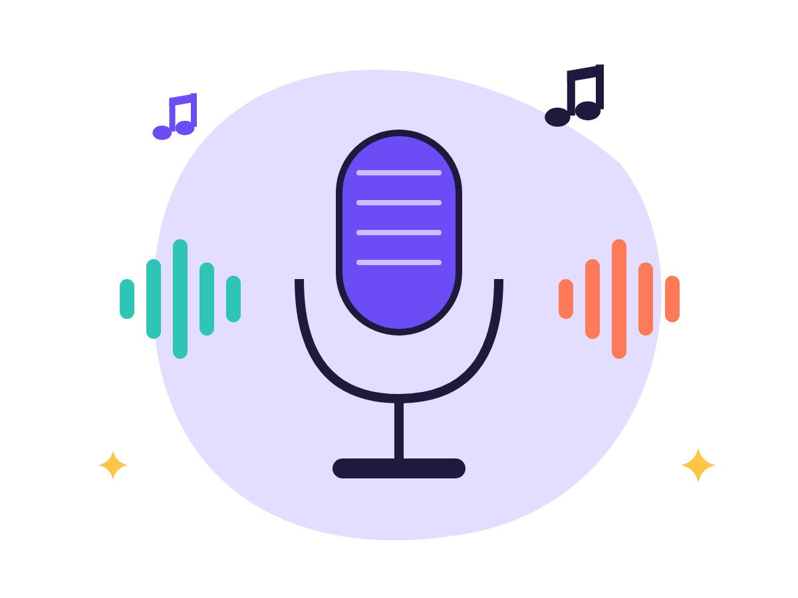
שיר אישי או הקראה, בכמה דקות
יום 13
ElevenLabs
Suno
הקראה בקול טבעי, גם בעברית. חינם: מכסה חודשית קטנה. מנויים מכ-$6 (משוער).
שיר עם מנגינה ושירה מתיאור או ממילים. חינם: כמה שירים ביום. Pro כ-$10 לחודש (משוער).
קו אדום: שיבוט קול רק של הקול שלכם, או של מי שנתן הסכמה מפורשת. ושימוש מסחרי בשירים רק לפי תנאי השימוש.
© עמרם אברמוביץ׳ · עולם החסד · כל הזכויות שמורות

Slide 21

סרטון ראשון: שניות של קסם
וידאו הוא התחום היקר ביותר, אז מתכננים את הפרומפט מראש
נוסחה: מה רואים · מה זז ואיך · תנועת מצלמה · אווירה
חשוב לדעת (משוער) | איפה | כלי
בעיקר במנויי Google AI | בתוך Gemini | Veo
תמונות וסרטונים קצרים | בתוך Grok | Grok Imagine
כ-125 קרדיטים חד-פעמיים בחינם | runwayml.com | Runway
"שדה חמניות בשקיעה, החמניות מתנועעות ברוח, המצלמה מתקרבת לאט, אור זהוב, סגנון קולנועי"
© עמרם אברמוביץ׳ · עולם החסד · כל הזכויות שמורות

Slide 22

3 כללים נגד הונאות וזיופים
קול ותמונה אפשר לזייף. למשל הונאת "הנכד בצרות, תעביר כסף עכשיו" עם קול מזויף
מסכמים פנים אל פנים, לא בהודעה
מילת קוד משפחתית
1
מנתקים ומחייגים למספר המוכר
מתקשרים בחזרה
2
"עכשיו! סודי!" הוא סימן אזהרה
לא ממהרים
3
תמונה חשודה? בודקים מי פרסם, ועושים חיפוש תמונה הפוך (Google Lens). סימנים כמו "אצבעות מוזרות" נעלמים ככל שהכלים משתפרים.
© עמרם אברמוביץ׳ · עולם החסד · כל הזכויות שמורות

Slide 23
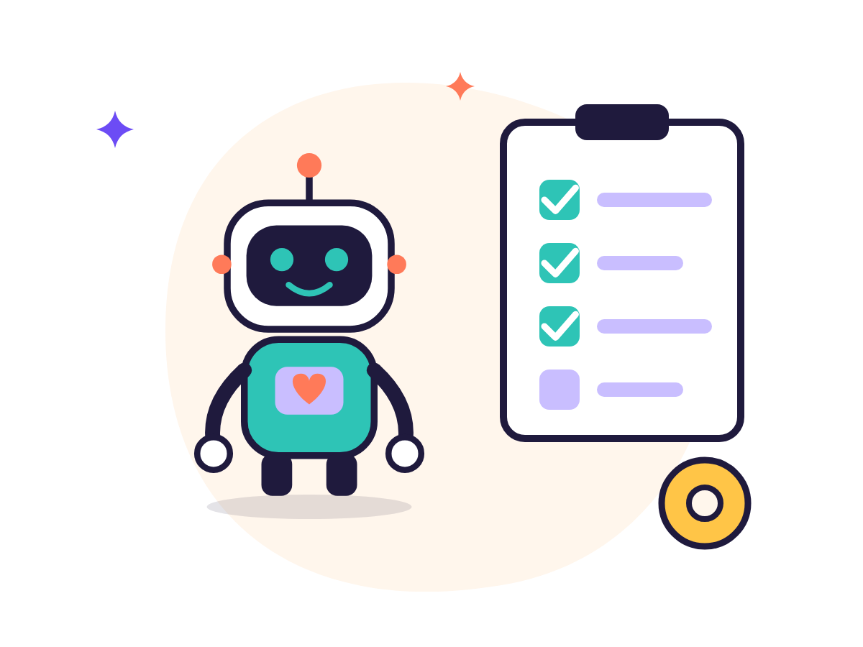
שבוע 4
AI שעושה עבודה
מחקר, מסמכים, קוד בלי קוד, סוכנים ופרויקט גמר
יום 16 · חיפוש ומחקר עם מקורות
יום 17 · מחברת חכמה למסמכים
יום 18 · "קוד בלי לדעת קוד"
יום 19 · סוכנים ומילים שתשמעו
יום 20 · פרויקט גמר וחגיגה
© עמרם אברמוביץ׳ · עולם החסד · כל הזכויות שמורות

Slide 24
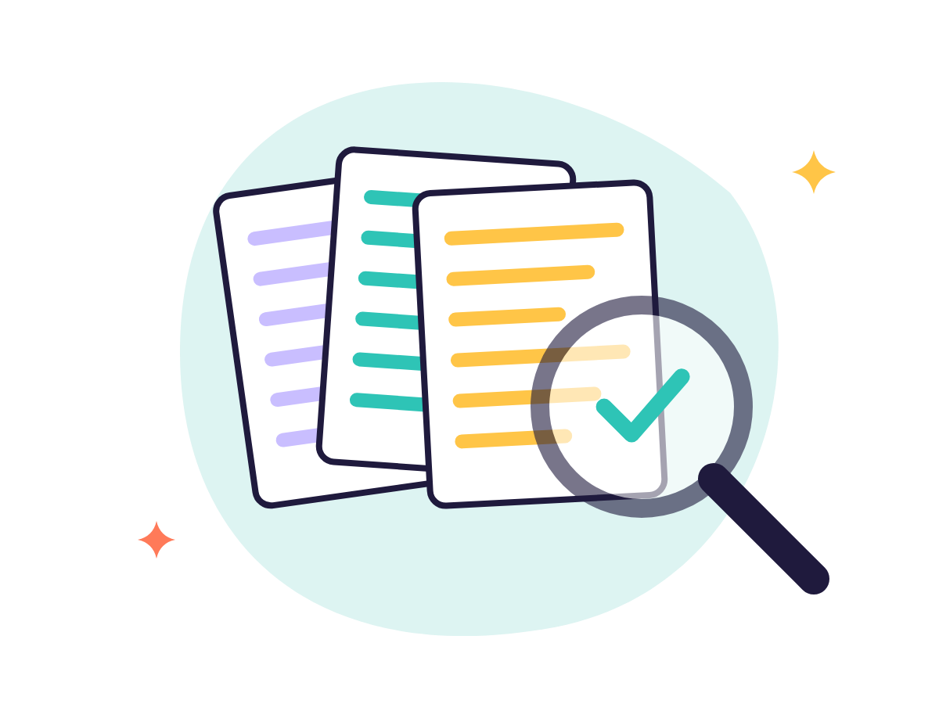
תשובות עם מקורות
כמו מבחן עם חומר פתוח: ה-AI מחפש קודם ואז עונה. ואנחנו עדיין בודקים.
שאלה מהירה ← תשובה קצרה עם מספרי מקורות
Perplexity
ChatGPT, Gemini, Claude ו-Grok מחפשים ברשת
חיפוש בצ'אטים
קורא עשרות מקורות וכותב דוח עם קישורים
מחקר מעמיק
המשימה: דוח קטן על יעד לטיול. פותחים 3 קישורים ומסמנים ✓ / ✗.
© עמרם אברמוביץ׳ · עולם החסד · כל הזכויות שמורות

Slide 25
המסמכים שלכם, ו"תוכנה" ראשונה בלי קוד
קוד בלי קוד · יום 18
Gemini Notebook · יום 17
Canvas ב-ChatGPT וב-Gemini, Artifacts ב-Claude
"בנה דף ברכה ליום הולדת, בעברית מימין לשמאל, עם כפתור קונפטי"
רואים תצוגה מקדימה ומשפרים בעברית
Publish = קישור ציבורי: שום דבר פרטי בדף
notebook.google.com עם חשבון Google
מעלים 1–3 מקורות: PDF, אתר, יוטיוב
שואלים, ורואים מאיפה כל משפט
"סקירה קולית": פודקאסט קצר על החומר שלכם
© עמרם אברמוביץ׳ · עולם החסד · כל הזכויות שמורות

Slide 26
סוכן לא רק עונה, הוא גם עושה
יועץ מול עוזר אישי שגם מבצע
משימה מתוזמנת: "כל יום ראשון ב-8:00, 3 רעיונות לארוחות"
עוזר מותאם: Gems ב-Gemini, Projects ב-ChatGPT וב-Claude
כלל בטיחות: בלי סיסמאות, אשראי או שליחה בשמכם בלי אישור
בקצרה | מילים שתשמעו
מתכון שפורסם בספר מול מנה במסעדה | קוד פתוח מול סגור
על המחשב שלכם (דורש מחשב חזק) מול אצל החברה | מקומי מול ענן
חושב צעד אחר צעד לפני שעונה: איטי יותר, זהיר יותר | מודל חושב (Reasoning)
להעמקה: "שקע" לתוכנות · התמחות של מודל | API · Fine-tuning
© עמרם אברמוביץ׳ · עולם החסד · כל הזכויות שמורות

Slide 27

פרויקט גמר: ערכת AI לאירוע
יום הולדת, ארוחת חג, מפגש משפחתי, פתיחת עסק. כשעתיים, אפשר לפרוס על כמה ימים.
לו"ז, משימות ותקציב בטבלה
תכנון
1
איור מקורי + Canva
הזמנה מעוצבת
2
בנוסחת 4 החלקים
ברכה או נאום
3
Suno / ElevenLabs
שיר או הקראה
4
עובדות, פרטיות, הצהרת AI
בדיקה ובטיחות
5
בונוס: דף אינטרנט · סרטון · מחקר
© עמרם אברמוביץ׳ · עולם החסד · כל הזכויות שמורות

Slide 28
5 כללי זהב לכל החיים
5
4
3
2
1
נהנים
מכבדים אנשים
משוחחים
פרטיות קודם
עוזר, לא אורקל
אין שאלות טיפשיות, ה-AI לא שופט
בלי תמונה או קול של אדם אמיתי בלי רשות
"קצר יותר", "3 אפשרויות", "שאל אותי"
בלי ת"ז, אשראי, סיסמאות, מידע רפואי
בודקים מספרים, שמות ומקורות
© עמרם אברמוביץ׳ · עולם החסד · כל הזכויות שמורות

Slide 29
מתחילים בחינם. מנוי? רק כשמרגישים שחסר.
כל המחירים משוערים, בדולר לחודש, לפני מס, נכון לאוקטובר 2026, ועשויים להשתנות
מנוי (משוער) | חינם? | כלי | קטגוריה
בסביבות $20 (יש גם מסלולים זולים יותר) | כן | ChatGPT · Gemini · Claude · Grok | עוזרי שיחה
Pro כ-$20 | כן | Perplexity | חיפוש
יכולות נוספות במנויי Google AI | כן | Gemini Notebook | מסמכים
Pro, המחיר משתנה לפי מדינה | כן | Canva | עיצוב
כ-$10 · מכ-$6 | מוגבל | Suno · ElevenLabs | מוזיקה וקול
מכ-$12–15 | קרדיטים חד-פעמיים | Runway | וידאו
לפני רכישה בודקים בדף המחירים הרשמי. המחירים משתנים לפי מדינה ומתעדכנים מדי כמה חודשים.
© עמרם אברמוביץ׳ · עולם החסד · כל הזכויות שמורות

Slide 30
מזל טוב!
לפני 20 יום רק שמעתם את המילה AI. היום אתם משוחחים, כותבים, מעצבים, מלחינים, חוקרים ובונים, ובבטחה.
מה הלאה: 10 דקות ביום עם ספריית הפרומפטים · כלי חדש פעם בחודש · ללמד מישהו אחר את נוסחת 4 החלקים
© עמרם אברמוביץ׳ · עולם החסד · כל הזכויות שמורות

